Slide 1
Государственное учреждение здравоохранения
«Чернышевская центральная районная больница»

Slide 3
Юридический адрес: 673462, Забайкальский край, пгт. Чернышевск, ул. Калинина, 32
Чернышевск – поселок городского типа;
Градообразующие предприятия:
- локомотивное депо;
- вагонное депо;
- путевая машинная станция №11;
- ПЧ №7.
Детские дошкольные учреждения, школы, дом детского творчества, музыкальная школа.
Учреждения культурного досуга населения:
- Дом культуры «Овация»;
- Культурно-развлекательный центр «Радуга»;
- Школа танцев «Rich»;
- Кинотеатр «Радуга».

Slide 4
Чернышевский район
Население района 32586 человек;
Расстояние до краевого центра г.Чита – 309 км.

Slide 5
Контактные данные:
Главный врач - Наталья Геннадьевна Шемелина, тел.: 8(30265) 2-11-44; факс 8(30265) 2-11-44
Заместитель главного врача –Олеся Евгеньевна Радченко, тел.: 8(30265) 2-11-55;
Начальник отдела кадров –Наталья Викторовна Уварова, тел.: 8(30265) 2-00-86.
Адрес электронной почты: mu.chern.crb2@mail.ru

Slide 6
Структура ГУЗ «Чернышевская ЦРБ»
Поликлиническое отделение на 375 посещений;
Стационарное отделение на 113 коек.
Отделение п.Аксеново-Зиловское на расстоянии 98км.: поликлиника на 150 посещений, стационар на 20 коек;
Участковая больница п.Жирекен на расстоянии 45км.: поликлиника на 38 посещений стационар на 19 коек;
Врачебная амбулатория п.Букачача на расстоянии 70км.: поликлиника на 39 посещений в том числе 8 коек дневного стационара;
16 ФАПов на 7711 посещений в среднем за год, включая профилактические осмотры;
Отделение скорой медицинской помощи с количеством вызовов на 10 000 населения в среднем 338, 1.

Slide 7
Педиатрическое отделение

Slide 8
Терапевтическое отделение

Slide 9
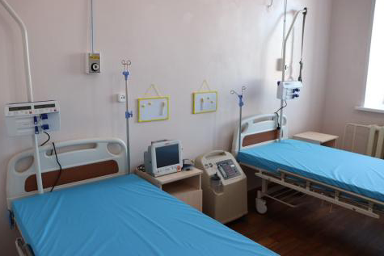
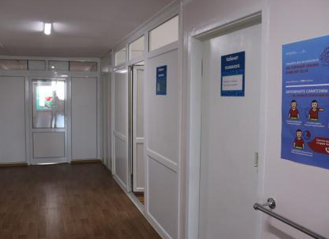
Первичное сосудистое отделение

Slide 10
Акушерское отделение

Slide 11
Хирургическое отделение

Slide 12
отделение реанимации и интенсивной терапии

Slide 13
Вакансии:
Врач-акушер-гинеколог;
Врач-анестезиолог-реаниматолог;
Врач-хирург;
Врач-терапевт участковый;
Врач-педиатр участковый;
Врач-эндокринолог;
Врач-инфекционист;
Врач-отоларинголог;
ВРАЧ-ОНКОЛОГ;
Врач-травматолог.

Slide 14
График работы:
С понедельника по пятницу с 8-00ч. до 16-48ч. Перерыв для отдыха и питания с 12-00ч. до 13-00ч. Выходные дни: суббота, воскресенье.

Slide 15
Целевой показатель заработной платы врачей по учреждению составляет 69987,00 руб.
Составляющие заработной платы:
Должностной оклад: 7239 - 8395руб.;
Выплаты компенсационного характера;
Выплаты стимулирующего характера.

Slide 16
Меры социальной поддержки:
Предоставление места в детском дошкольном учреждении;
Три общеобразовательные школы;
Предоставление служебного жилья;
Оплата по найму жилого помещения;
Реализуется программа «Земский доктор».

Slide 17
Возможность повышения квалификации;
Возможность профессиональной переподготовки;
Заключение эффективных контрактов;
Перспективы карьерного роста.

Slide 18
Спасибо за внимание!

